Slide 1
Machine Learning
Network Data Science Lab
Seunghun Lee, KangHee Lee
Professor : Hyun-Chul Kim
2018. 05. 28

Slide 2
수업 참고 자료
강의 2장 DataCollection - Twitter Data collection - Web Crawling
https://textblob.readthedocs.io/en/dev/classifiers.html - Textblob 툴을 이용한 Classifier 이용
2/19

Slide 3
목차
트위터 데이터 수집 - 영화와 관련된 트위터 데이터 수집
영화 리뷰 사이트 데이터 수집 - 영화 리뷰와 평점 데이터 수집 – Rotten Tomatoes
영화 평점 분류기 만들기
3/19

Slide 4
트위터 데이터 수집
4/19

Slide 5
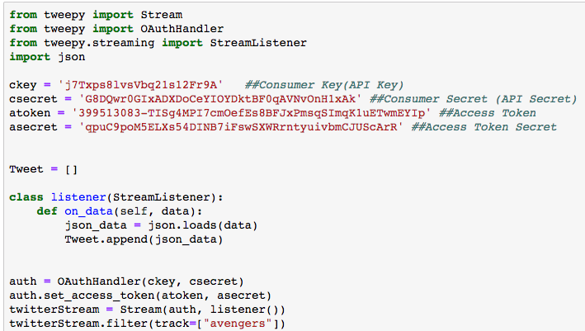
트위터 데이터 수집
Avengers 라는 키워드로 데이터 수집
5/19

Slide 6
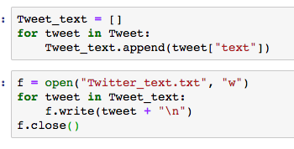
Tweet 텍스트 파일로 저장하기
Tweet 에서 Text 데이터만 추출
텍스트 파일에 Text만 저장
6/19

Slide 7
영화 리뷰 사이트 데이터 수집
7/19

Slide 8
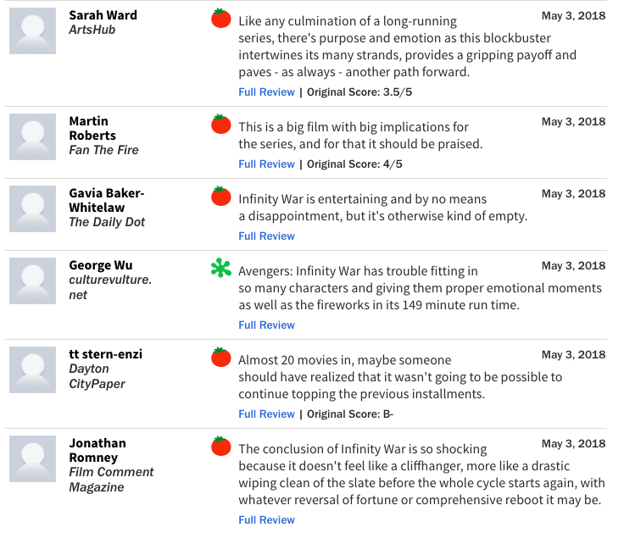
Rotten Tomatoes
수집 할 데이터 - 리뷰 Text - 글 작성자 - Score 점수
Score 점수 같은 경우는 계산이 필요함
8/19

Slide 9
Web page crawling
반복 되는 페이지의 패턴에 맞춰서 requests
9/19

Slide 10
Review의 속성 확인
10/19

Slide 11
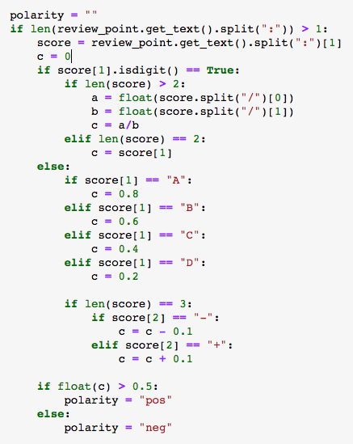
Score 점수
학습하기 위해서는 우리가 측정할려는 방식으로 Score의 점수를 수정해야 함
Positive, Negative 로 Binary 분류 사용 - 숫자의 경우 0.5초과은 Positive, 0.5이하은 Negative - 문자의 경우 - A = 0.8, B = 0.6, C = 0.4, D = 0.2 - (+,-)의 경우 +- 0.1
점수가 있는 경우만 추가
11/19

Slide 12
Classifier 만들기
12/19

Slide 13
Classifier
TextBlob에서 제공하는 NaiveBayesClassifier 사용
참고 - https://textblob.readthedocs.io/en/dev/classifiers.html
13/19

Slide 14
Training
Rotten Tomatoes에서 받은 review와 평점들로 Training
14/19

Slide 15
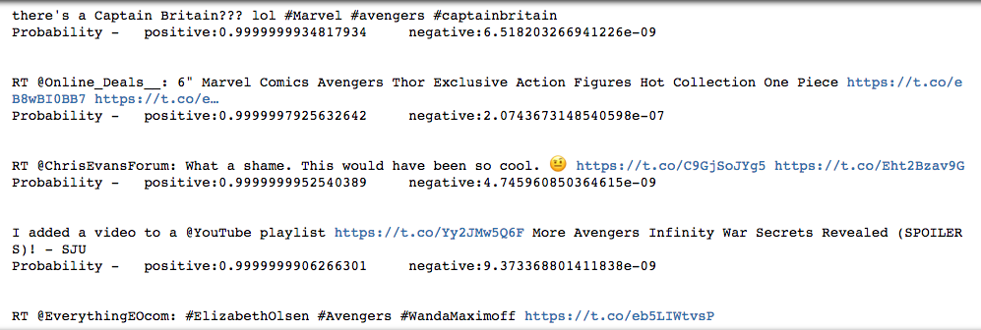
Test
Twitter에서 수집한 Tweet들의 Polarity를 분석
15/19
Notes:
스크린샷 2018-05-28 오전 5.19.32

Slide 16
문제점
거의 모든 대부분의 리뷰가 Positive로 나옴
이유는 Training set에 있음 - Positive review의 개수 : 203 - Negative review의 개수 : 37
Negative 한 review의 개수가 너무 부족함 - 따라서 점수를 수정 - 0.7 이상이 Positive, 0.7미만을 Negative
어느정도 균형을 맞춤 - Positive, Negative한 리뷰가 골고루 있음
16/19

Slide 17
다음시간에는???
참고 자료 - https://tykimos.github.io/lecture/
케라스 시작하기
딥러닝 개념잡기
레이어 개념잡기 - 인공신경망(ANN) - 심층신경망(DNN) - 합성곱신경망(CNN)
17/19

Slide 18
숙제
최소 10개 이상의 영화 리뷰들을 수집해서 평점 분류기를 제작하기
다른 영화 리뷰 사이트에서 새로 Crawler를 작성해서 데이터 수집해서 만들기 - ex) https://www.fandango.com/ http://www.metacritic.com/
18/19

Slide 19
Thank you!!!
19/19

